Slide 1
PLANIFICACIÓN CLASES VIRTUALES SEMANA N° 35 FECHA : 23- Noviembre-2020
Colegio Jean Piaget
Mi escuela, un lugar para aprender y crecer en un ambiente saludable

Slide 2
ASIGNATURA /CURSO | Artes Visuales y Tecnología 6° Básico
NOMBRE DEL PROFESOR/A | Alicia Cuellar
EDUCADORA DIFERENCIAL | Ines Cariñe
OBJETIVO DE APRENDIZAJE PRIORIZACIÓN NIVEL 1 | ARTES Crear trabajos de arte y diseños a partir de diferentes desafíos y temas del entorno cultural y artístico, demostrando dominio en el uso de: › materiales de modelado, de reciclaje, naturales, papeles, cartones, pegamentos, lápices, pinturas e imágenes digitales › herramientas para dibujar, pintar, cortar, unir, modelar y tecnológicas (rodillos de grabado, sierra de calar, mirete, cámara de video y proyector multimedia, entre otros) › procedimientos de pintura, grabado, escultura, instalación, técnicas mixtas, arte digital, fotografía, video, murales, entre otros (OA3) TECNOLOGÍA Probar y evaluar la calidad de los trabajos propios o de otros, de forma individual o en equipos, aplicando criterios de funcionamiento, técnicos, medioambientales, estéticos y de seguridad, dialogando sobre sus resultados y aplicando correcciones según corresponda.(OA 4) MÚSICA Escuchar música en forma abundante de diversos contextos y culturas poniendo énfasis en: Tradición escrita (docta), piezas instrumentales y/o vocales de corta duración (por ejemplo, danzas medievales, selección del " Cuaderno de A.M. Bach", selección del ballet "Cascanueces" de P.I. Tchaikowsky); Tradición oral (folclor, música de pueblos originarios), canciones, rondas, bailes y versos rítmicos; Popular (jazz, rock, fusión, etcétera) poniendo énfasis en música infantil (por ejemplo, canciones como "La Elefanta Fresia" y música de películas como "El Libro de la Selva" y "El Rey León"). Escuchar apreciativamente al menos 20 músicas variadas de corta duración al año. (OA3)
INDICADORES DE EVALUACIÓN PARA OA | ARTES ›Investigan acerca de procedimientos técnicos y materiales utilizados en la escultura del pasado y el presente. TECNOLOGÍA › Realizan pruebas, usando criterios estéticos. › Realizan pruebas, usando criterios de seguridad. MÚSICA Manifiestan interés y disposición a escuchar (actitud corporal, no muestran reticencia ante la escucha, comentan con sus compañeros)
CONTENIDO /HABILIDADES | Seleccionar, determinar, crear, usar, aplicar, asumir, utilizar.
OBJETIVO DE LA CLASE | Confeccionar y demostrar dominio de materiales, disposición a escuchar y criterios estéticos y de seguridad manifestando disposición a escuchar diversos tipos de música
EVALUACIÓN | Ticket de salida

Slide 3
Reglas para una buena clase
Puntualidad
tener materiales solicitados
Ser respetuoso con el profesor y sus compañeros
Mantener micrófono apagado y cámara encendida(solo si el alumno quiere)
Dudas o consultas
Estar atento a la clase online

Slide 4
Inicio Activación Conocimientos Previos
RECORDEMOS
¿Qué es una escultura?
¿Crees que existe una modificación o un avance en la creación de esculturas?

Slide 5
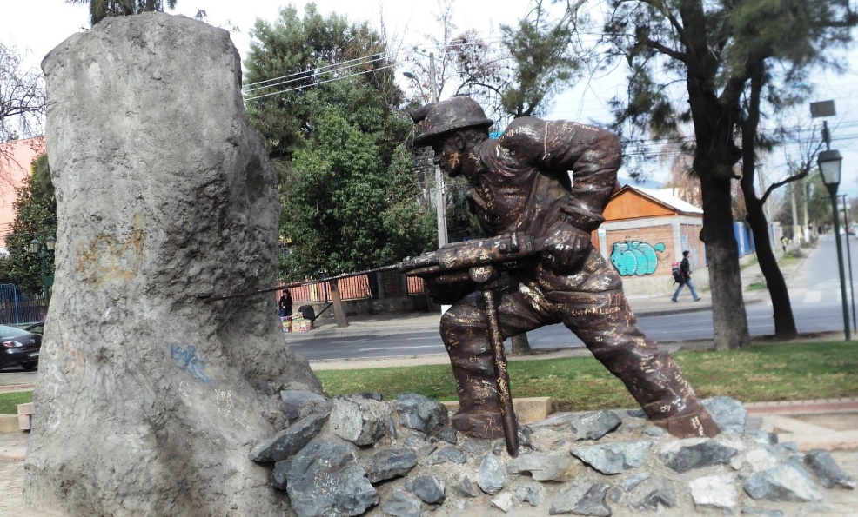
Escultura
. Esta disciplina representa a las figuras en sus tres dimensiones: alto, largo y ancho. Es decir, las esculturas tienen volumen y pueden ser apreciadas no sólo de frente sino desde distintos puntos.
La escultura tiene por objetivo crear formas y armonizar volúmenes en el espacio. El escultor, al hacer formas, trabaja con las tres dimensiones. La escultura existe en el espacio, son cuerpos en el espacio, tiene sus propios medios de expresión y los volúmenes y las masas están sometidos a disciplina de técnica y de ritmo.

Slide 6
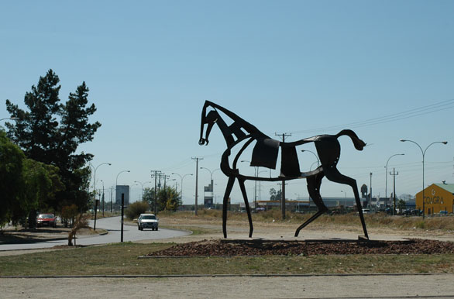
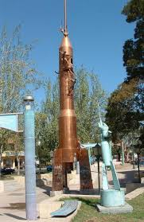
Ejemplo

Slide 7
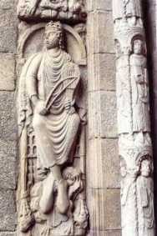
Primeras esculturas
• relieve excavado: cuando el bulto no sobresale, y se encuentra hundido respecto a la superficie plana. Esto proporciona máxima claridad a la representación y gran efecto estético por el contraste violento del claroscuro entre la sombra del perfil y la luz, muy viva, del relieve plano.
• bajo relieve: cuando las figuras apenas sobresalen del fondo.
• medio relieve: cuando están como cortadas por la mitad.
• alto relieve: las figuras están talladas casi en bulto redondo pero adheridas al plano.

Slide 8
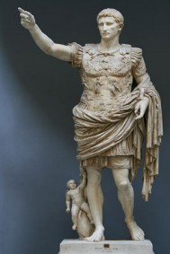
Posición de las figuras
• Erguida, cuando la única figura está de pie
• Yacentes, tendidas
• Sedentes, sentadas
• Orantes, orando
• Ecuestre, cuando es colocada sobre un caballo
• Grupal, cuando se trata de dos o más figuras.
• Busto, representación de la mitad superior del cuerpo humano sin brazos; es decir, el rostro más la parte superior del tronco.

Slide 9
Método, materiales y técnicas
1.- Método del añadir: tiene como materiales la arcilla, el metal y la madera, y las técnicas son el modelado, la soldadura y el encolado.
En el modelado se ocupan materiales blandos y flexibles, a los que se puede dar forma sin dificultad, como la cera, yeso y arcilla.
El escultor trabaja con sus manos, ayudándose de instrumentos de madera o metálicos.
2.- Método de sustraer: ocupa materias duras como la piedra o la madera, y las técnicas son el esculpido y la talla
3.- Método del vaciado: utiliza la escayola, el hormigón, el metal o los plásticos.
Por ejemplo, como el metal no puede esculpirse directamente, es fundido y luego vaciado a moldes de piedra o barro cocido. Una vez frío, el molde se rompe y la obra queda a la vista

Slide 10
MANOS A LA OBRA
AHORA QUE YA RECORDAMOS LOS MOVIMIENTOS ARTISTICOS y LA HISTORIA DE LAS ESCULTURAS ES MOMENTO DE COMENZAR A CREAR:
1- Cierra tus ojos o busca en internet alguna escultura que llame tú atención.
2- Crea un boceto en tú cuaderno.
3- Identifica cada característica según lo visto en clases
4- Mientras vas trabajando comenzaras a escuchar una canción, en donde deberás estar muy atento a cada pregunta que realice la profesora.

Slide 11
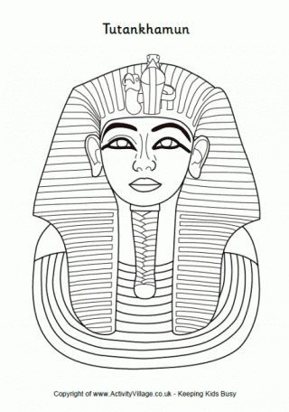
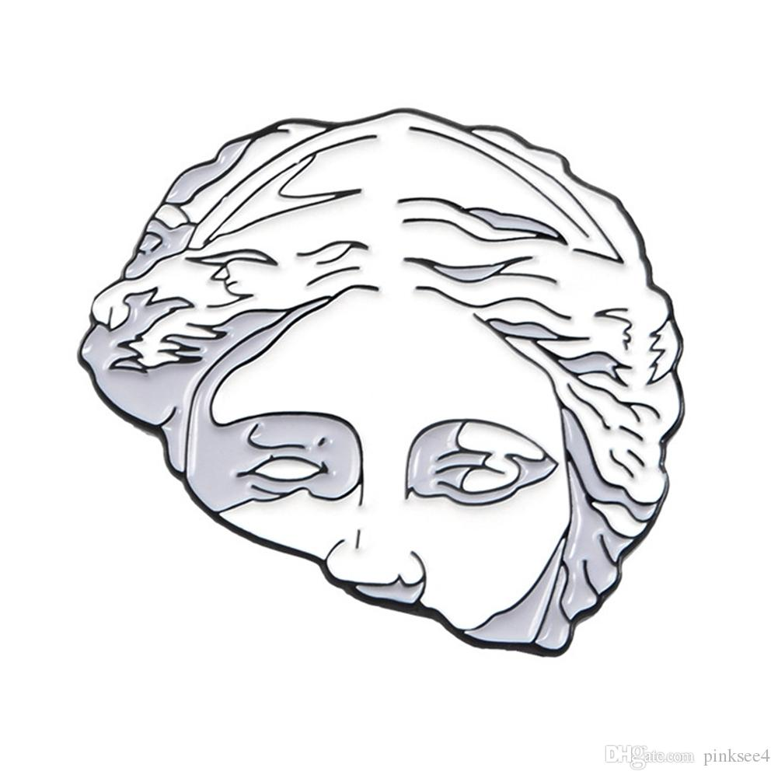
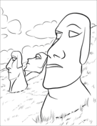
¿Qué vamos a crear?
https://www.youtube.com/watch?v=FrxStKvIMTQ

Slide 12
TICKET DE SALIDA
ASIGNATURA Artes Visuales, Tecnología y Música
SEMANA 35
CIERRE
Nombre: _______________________________________
¿Qué técnica se debe utilizar al momento de realizar una escultura?
2) Según la imagen ¿Qué criterios de seguridad se deben tener en cuenta?
3) ¿Qué criterios estéticos consideras que son importantes para una escultura?
4) Según la canción ¿Cómo puedes relacionar la letra de la canción con tus experiencias?
https://docs.google.com/forms/d/e/1FAIpQLSdVxc2hn9LgJ8Jj7PcDCS-XrUC9lj7_ALM73TWzuzBrkXRjPA/viewform
Enviar fotografía de este ticket de salida al:
Correo: Alicia.cuellar@colegio-jeanPiaget.cl

